Slide 1

Влияние фитогормонов на рост и морфогенез растений, использование их в сельскохозяйственной практике.
9 лекция

Slide 2
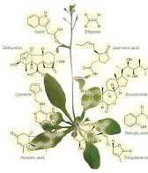
Фитогормоны регулируют рост, развитие, цветение и плодоношение растений, воздействуя на клеточное деление и растяжение. В сельском хозяйстве их используют для стимуляции роста, укоренения, повышения устойчивости к болезням и стрессам, а также для управления сроками цветения и созревания урожая. Важно строго соблюдать дозировку, чтобы избежать негативных последствий.

Slide 3
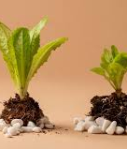
Влияние фитогормонов на рост и морфогенез
Ауксины: стимулируют растяжение клеток, рост побегов и корней, а также участвуют в формировании проводящих тканей.
Гиббереллины: способствуют росту стебля и активизируют прорастание семян.
Цитокинины: отвечают за деление клеток и развитие почек, а также поддерживают жизнеспособность растений.
Этилен: участвует в созревании плодов и старении, а также в реакции растений на стресс, например, при затоплении стимулирует образование воздушных тканей (аэренхимы) для лучшей аэрации корней.
Абсцизовая кислота: играет роль в состоянии покоя семян и закрытии устьиц.

Slide 4
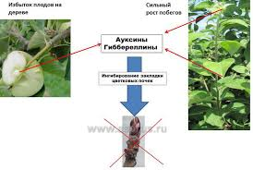
Использование в сельскохозяйственной практике
Укоренение и размножение: ауксины используются для стимуляции корнеобразования при черенковании.
Ускорение роста: гиббереллины применяют для ускорения роста и повышения урожайности.
Защита от стресса: этилен помогает растениям адаптироваться к неблагоприятным условиям, таким как переувлажнение, а другие фитогормоны повышают устойчивость к болезням, например, к грибковым и вирусным инфекциям.

Slide 5
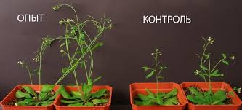
Регулирование цветения и плодоношения: фитогормоны позволяют управлять сроками цветения и созревания плодов,
что важно для получения более раннего и обильного урожая.
Борьба с вредителями: этилен может способствовать выработке ферментов, разрушающих клеточные стенки патогенов,
например, хитиназы и глюканазы, что повышает сопротивляемость болезням.

Slide 6

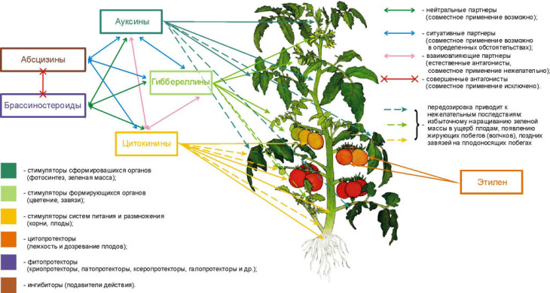

Slide 7
Силатраны
(мивал, герматранол) на определенных этапах онтогенеза растений могут существенно увеличивать урожайность сельскохозяйственных культур и повышать качество продукции. Они прямым или косвенным образом влияют на компоненты ядерных структур (нуклеиновых кислот, гистонов), ответственных за генетический аппарат клетки. Способность силатранов стимулировать биосинтез белка позволила выявить высокую эффективность мивала и мигугена. Перспективность соединений этого класса заслуживает внимания и с точки зрения их биостимулирующего действия на микроорганизмы. Отмеченное позволяет включить их в число соединений, не приносящих экологического вреда окружающей среде

Slide 8
Фузикокцин
Стероидное вещество, ранее известное лишь как продуцент жизнедеятельности грибов, является фитогормоном, т.е. синтезируется в растении и регулирует ростовые процессы. Активность фузикокцина, характерная для фитогормонов, позволяет рассматривать его как имитатор, физиологический аналог последних. Важнейшие эффекты фузикокцина – стимуляция растяжения клеток, усиление транспирации, открывание устьиц в темноте, выведение семян из состояния покоя, ускорение их прорастания и др

Slide 9
Прорастание семян
. В набухающем семени центром образования или высвобождения гиббереллинов, цитокининов и ауксинов из связанного состояния является зародыш. Из зародыша первые порции этих гормонов обеспечивают мобилизацию запасных белков, углеводов и др., способствуя питанию зародыша, а также стимулируют начало процессов деления и растяжения клеток в осевых органах зародыша, запуск всего ростового процесса молодого растения. Ведущая роль в этом этапе принадлежит гиббереллину

Slide 10
Гиббереллин вызывал в эндосперме синтез новых порций гидролитических ферментов, которые расщепляют связанные гормональнобелковые комплексы ауксинов и цитокининов. Следствием этого являются запуск новых физиологических процессов, повышение ферментативной активности эндосперма семян (амилазы, протеазы, фосфотазы, эстеразы, пероксидазы). Апикальная меристема начавшего рост зародышевого корня синтезирует цитокинины, которые стимулируют рост колеоптиля и тормозят развитие боковых корней. Синтезируемый в верхушке колеоптиля ауксин активирует растяжение клеток в колеоптиле и мезокотиле, а также заложение боковых и придаточных корней.

Slide 11
Развитие проростка.
В дальнейшем лист прорывает колеоптиле и проросток превращается в ювенильное растение, способное к автотрофному питанию. Регуляция роста отдельных органов растения (стебель, корень, листья) осуществляется прежде всего, за счет изменения соотношения эндогенных гормонов и является различиями в реакции каждого органа на сходные баланса фитогормонов. Так, для зон проростка с интенсивным ростом клеток растяжением характерно высокое содержание ИУК и относительно низкое АБК и цитокининов. Напротив, делящиеся клетки отличаются сравнительно низким уровнем ауксина и высоким цитокининов.

Slide 12
Взаимодействие фитогормонов
В. И. Кефели (1991) считает, что для обеспечения каждой формы ростового процесса имеется доминирующий гормон, а другие гормоны сопровождают его. Регуляцию прорастания семян можно представить как доминирование гиббереллина, цитокинина или ауксина с редукционным содержанием эндогенного ингибитора; регуляцию роста корня — как действие ауксина с редукционным содержанием ингибитора. Следует подчеркнуть, что ауксин индуцирует, а гиббереллин приостанавливает процесс образования корней. Ауксины способствуют биосинтезу белков, клетчатки и пектинов в растении.

Slide 13
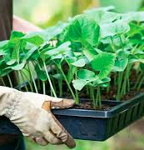
Антагонизм цитокинина и абсцизовой кислоты проявляйся в ростовых явлениях, Движении устьиц, в процессе дарения и др. Повышение концентрации ауксина в одном органе растения приводит к накоплению этилена и АБК в других, что имеет место при коррелятивном ингибировании, суть которого в том, что торможением роста одних органов обеспечивается нормальное формирование других.

